Slide 1
異中求同-怡然志得
玉里國中 板塊交界的彩虹Made in Yuli
組員:
黃千毓 903班
黃蓉容 905班
謝家沁 905班
指導老師:
羅崇源老師
湯珮君老師

Slide 2
研究動機
我們基於對”同志”這些性少數族群的好奇，
所以決定帶領大家來認識何謂同志。

Slide 3
研究目的
(一)分析周遭人對同志的基本知識有無了解
(二)帶領大家認識何謂同志
(三)統整同志教育的各方看法

Slide 4
研究方法

Slide 5
研究架構
同志(LGBT)
簡介
LBGT分別
代表的意義
問卷分析及補充
彩虹旗意義及歷史
知識題
立場題
解答
分述
雙方立場
同志教育
之知識

Slide 6
正文架構
一、簡介
二、同志 LOGO
三、問卷分析-同志教育
(同志基本知識及不同立場的看法)

Slide 7
一、簡介 LGBT
（QIA 為後來納入且較有爭議性的人群，本論文不對此做討論）
L – Lesbian，女同志
G – Gay，男同志
B – Bisexual，雙性戀
T – Transgender，跨性別

Slide 8
二、同志LOGO
亮粉 = 性
紅 = 生命
橙 = 療癒
黃 = 陽光
綠 = 自然
青綠 = 藝術
靛青 = 和諧
紫羅蘭 = 精神
八條紋旗幟（1978 年）
六條紋旗幟（1979 至今）
七條紋旗幟（1978年-1979年）

Slide 9
三、問卷分析

Slide 10
三、問卷分析
Q:你認為同志是否是近代才有的，
而古代不存在同志?

Slide 11
三、問卷分析

Slide 12
三、問卷分析

Slide 13
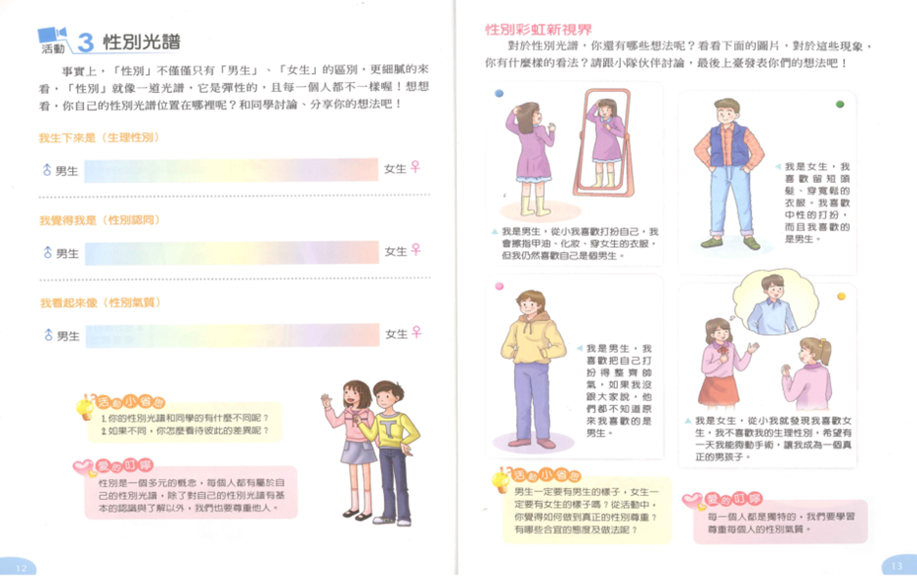
台灣性別教育
˙國小─健康與體育
˙國中─健康與體育
˙國中─綜合活動
˙高中─公民

Slide 14
報告完畢
簡報製作:黃蓉容

